Slide 1
White Box Dan Unit Testing
</
/>
Muhammad Reynaldi
201011401136
07TPLE008

Slide 2
</ UNIT TESTING
Unit testing adalah sebuah langkah pengujian terhadap perangkat lunak atau komponen dari sebuah perangkat lunak. Biasanya, unit testing dilakukan disaat masa development atau pengembangan dari sebuah aplikasi yang dilakukan oleh developer. Pengujian unit testing ini meliputi dari function, method, procedure, module, serta object.

Slide 3
</ WHITE BOX TESTING
White box testing atau yang dapat diartikan menjadi “pengujian kotak putih” adalah pengujian yang dilakukan untuk menguji perangkat lunak dengan cara menganalisa dan meneliti struktur internal dan kode dari perangkat lunak. Lain halnya dengan black box testing yang hanya melihat hasil input dan output dari perangkat lunak, pengujian white box testing berfokus pada aliran input dan output dari perangkat lunak.

Slide 4
</ Teknik-Teknik Pengujian White box Testing
{01}
{02}
Basis Path Tasting
Branch Coverage
{03}
{04}
Loop testing
Condition coverage
Multiple condition coverage
{05}
{06}
Statement coverage

Slide 5
</ Pengujian White box Testing
{01}
Basis Path Tasting
Teknik pertama adalah basis path testing. Teknik bertujuan untuk mengukur kompleksitas kode program dan mendefinisikan alur yang dieksekusi
{02}
Branch Coverage
Kemudian ada branch coverage. Pengujian ini dirancang agar setiap branch code diuji setidaknya satu kali.

Slide 6
</ Pengujian White box Testing
{03}
Condition coverage
Selanjutnya adalah teknik condition coverage, tujuannya untuk menguji seluruh kode agar menghasilkan nilai TRUE atau FALSE. Dengan begitu, tester dapat memastikan perangkat lunak dapat bekerja dan mengeluarkan output sesuai dengan input dari pengguna.
{04}
Loop testing
Ada juga teknik loop testing. Pengujian ini yang wajib dilakukan untuk menguji berbagai perulangan/looping yang ada dalam program, seperti do-while, for, dan while. Dalam pengujian ini kamu juga dapat memeriksa kondisi dari perulangan, apakah sudah berjalan dengan benar atau tidak.

Slide 7
</ Pengujian White box Testing
{05}
Multiple condition coverage
Teknik ini dilakukan untuk menguji seluruh kombinasi dari kode yang mungkin digunakan dalam berbagai kondisi. Seluruh kombinasi harus diuji minimal satu kali, tujuannya untuk memastikan perangkat lunak agar berjalan dengan baik.
{06}
Statement coverage
Teknik terakhir adalah statement coverage. Teknik ini dilakukan minimal satu kali untuk menguji setiap statement dalam perangkat lunak. Dengan pengujian ini, kamu dapat mengetahui kode-kode yang error sehingga dapat segera memperbaikinya.

Slide 8
</ KELEBIHAN DAN KEKURANGA
KEKURANGAN
KELEBIHAN
Menyusahkan karena pengujian ini cukup kompleks.
Memerlukan waktu kembali ketika menambahkan atau mengganti kode, karena kamu perlu menguji keseluruhan kode kembali.
Memudahkan dalam menemukan kesalahan atau bug dalam perangkat lunak yang sebelumnya tidak terlihat.
Meningkatkan ketelitian dalam mengimplementasikan perangkat lunak.

Slide 9
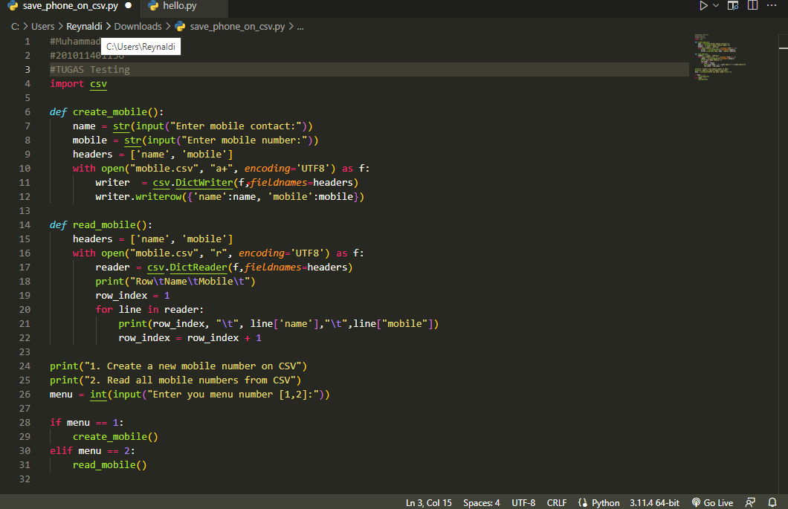
</ Contoh Souce Code dengan Phyton

Slide 10
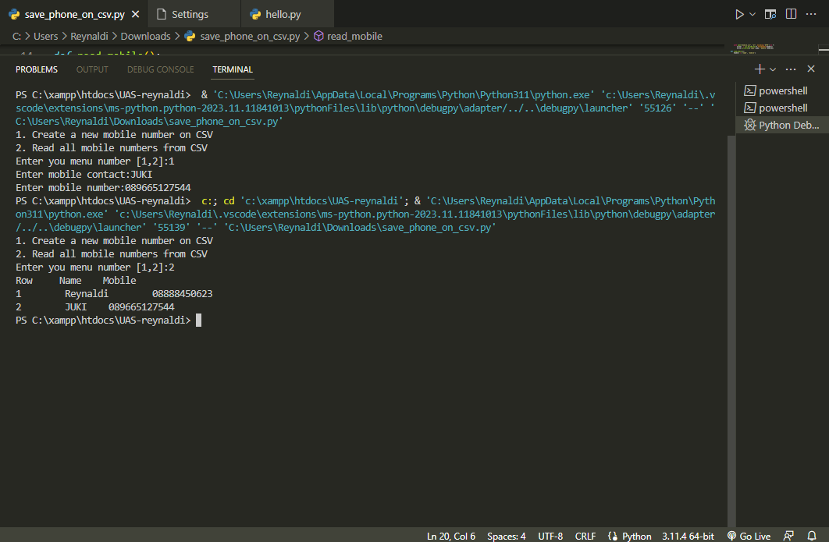
</ Contoh Souce Code dengan Phyton

Slide 11
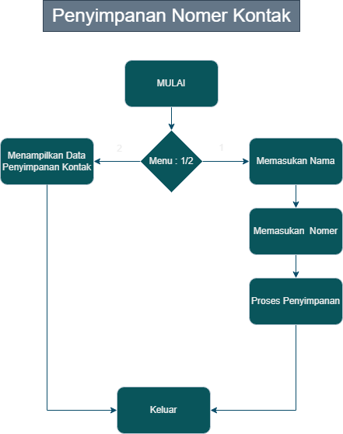
</ Contoh Souce Code dengan Phyton
Contoh Implementasi dari white box dengan menggunakan python yang dimana sebuah aplikasi penyimpanan kontak. Ketika masuk User di suguhkan menu dengan memilih slah satu yaitu 1 dan 2. 1 di gunakan untuk menambahkan kontak dan 2 di gunakan untuk menyimpan kontak

Slide 12
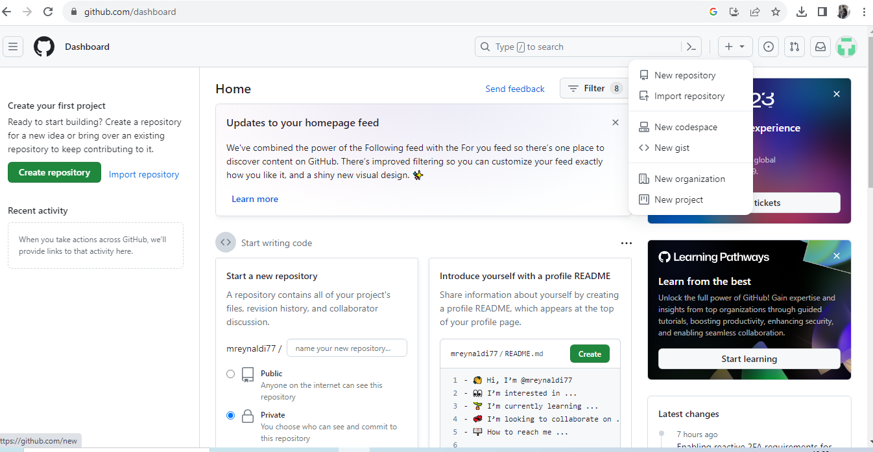
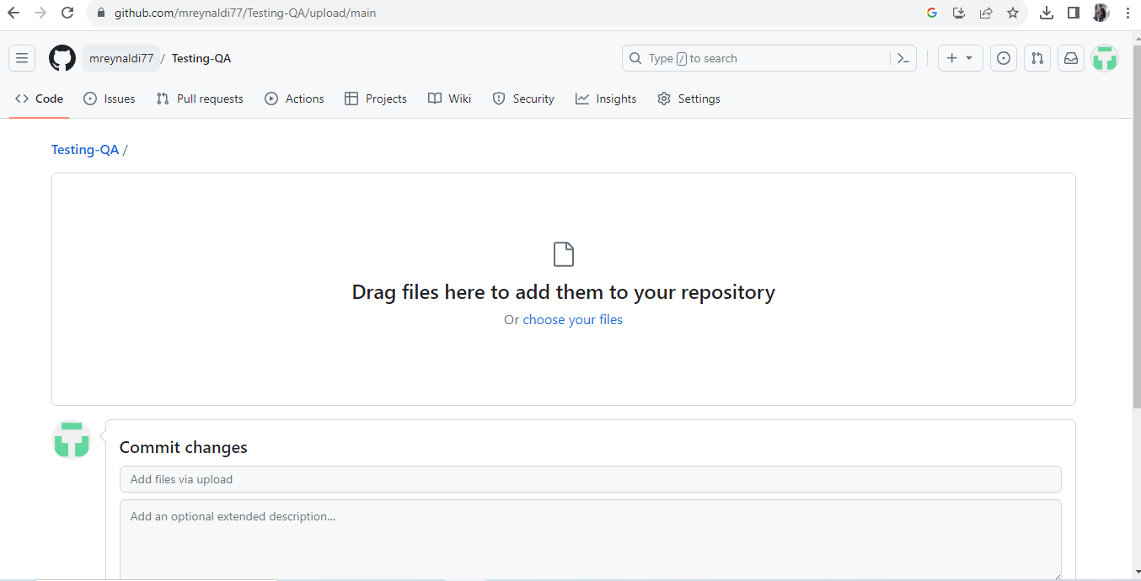
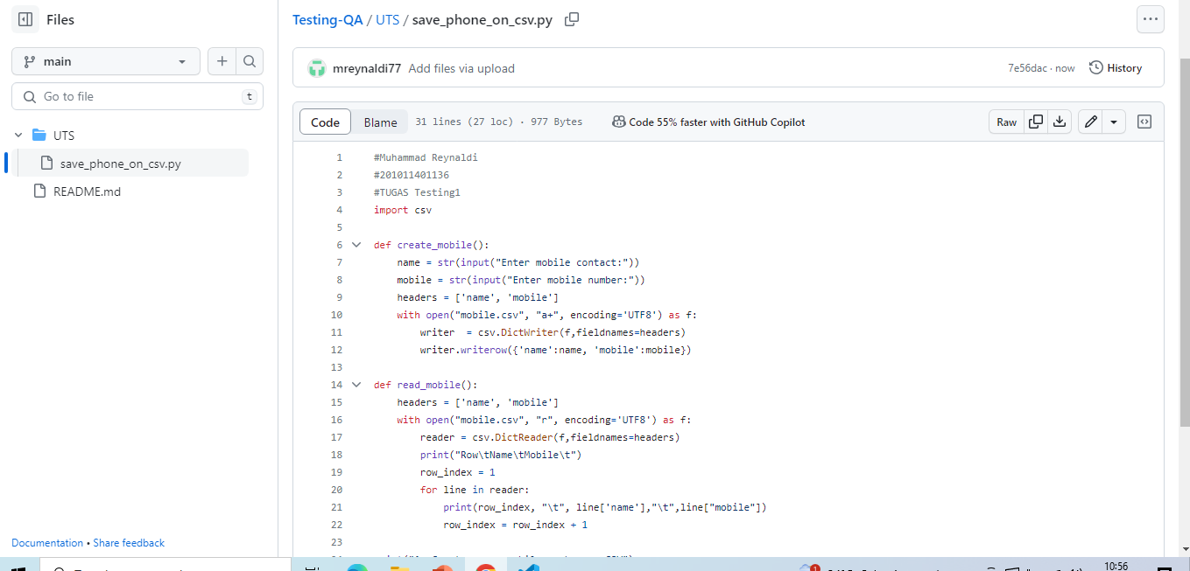
</ Contoh Souce Code dengan Phyton

Slide 13
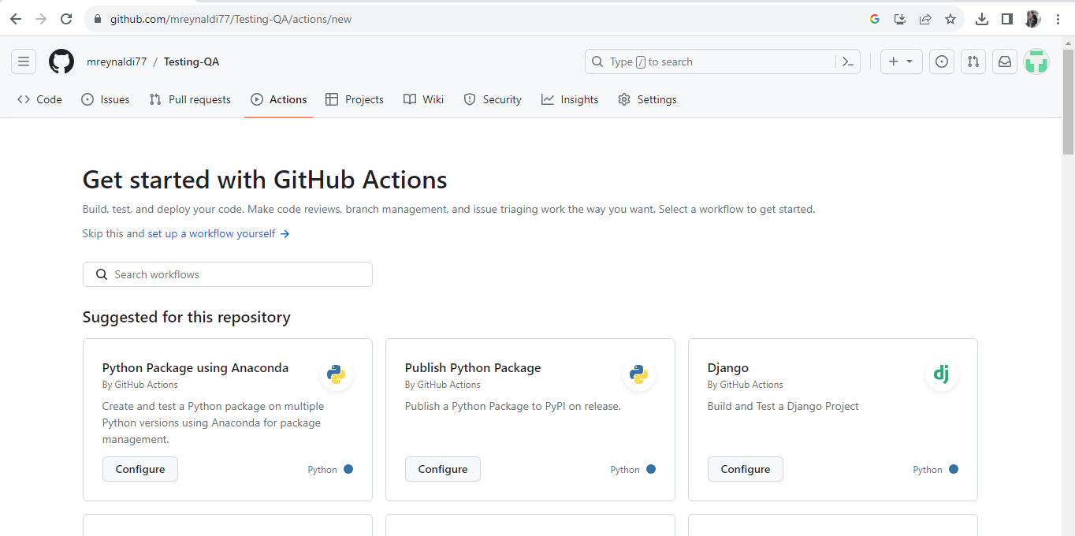
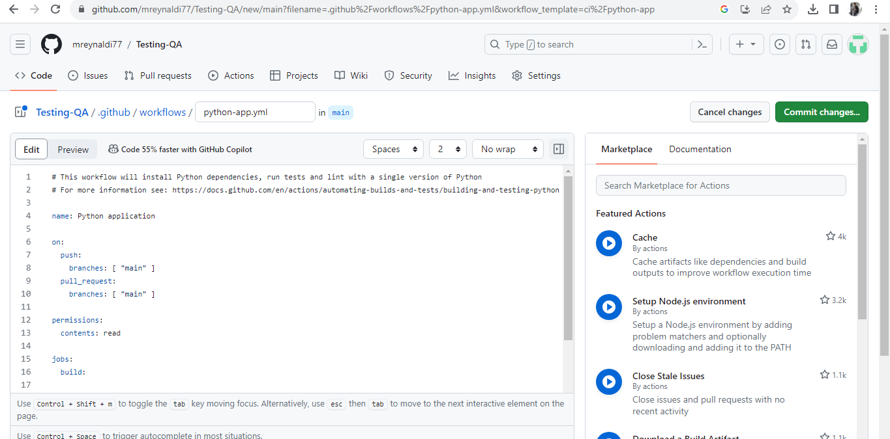
</ Contoh Souce Code dengan Phyton

Slide 14
</ Referensi
https://www.dicoding.com/blog/white-box-testing/
https://www.codepolitan.com/blog/apa-itu-unit-testing-yuk-kenalan/
https://www.youtube.com/watch?v=PsO5dZqBckY

Slide 15
Terimakasih
</
/>
Muhammad Reynaldi
201011401136
07TPLE008

